Slide 1

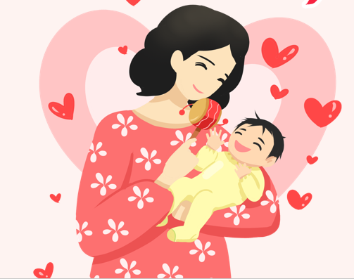
GV: Phan Anh Dũng
Notes:
Thiết kế: Hương Thảo – Zalo 0972115126

Slide 2


Bài hát ru nói về nội dung gì? Em cảm thấy thế nào khi nghe bài hát ru đó?

Slide 3

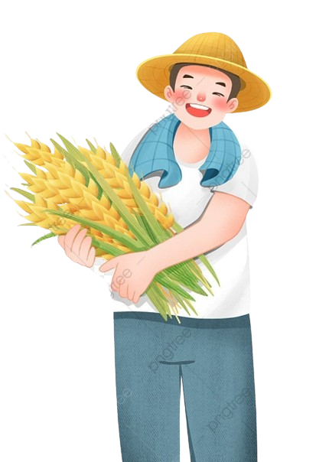
Bài hát nói về nỗi vất vả trong lao động của người nông dân. Để làm ra hạt gạo họ phải đổ mồ hôi, công sức trên những cánh đồng. Vì thế cần có thái độ kính trọng và biết ơn người lao động.
Notes:
Bài thơ Tiếng ru sẽ giúp các em hiểu được những lời tâm tình, khuyên nhủ cùng những mong ước của cha mẹ dành cho con cái.

Slide 4


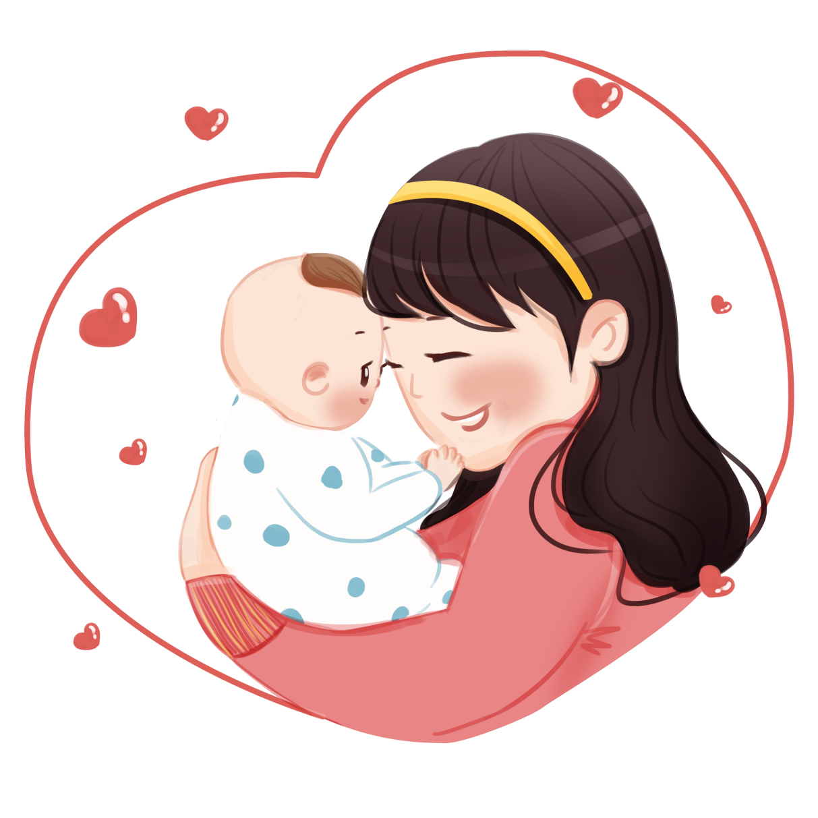

Notes:
Bài thơ Tiếng ru sẽ giúp các em hiểu được những lời tâm tình, khuyên nhủ cùng những mong ước của cha mẹ dành cho con cái.

Slide 5



Slide 6

Chia đoạn
1
3
Con ong làm mật, yêu hoa
Con cá bơi, yêu nước; con chim ca, yêu trời
Con người muốn sống, con ơi
Phải yêu đồng chí, yêu người anh em.
Núi cao bởi có đất bồi
Núi chê đất thấp, núi ngồi ở đâu?
Muôn dòng sông đổ biển sâu
Biển chê sông nhỏ, biển đâu nước còn?
2
4
Một ngôi sao, chẳng sáng đêm
Một thân lúa chín, chẳng nên mùa vàng.
Một người – đâu phải nhân gian?
Sống chăng, một đốm lửa tàn mà thôi!
Tre già yêu lấy măng non
Chắt chiu như mẹ yêu con tháng ngày
Mai sau con lớn hơn thầy
Các con ôm cả hai tay đất tròn.
(Tố Hữu)

Slide 7

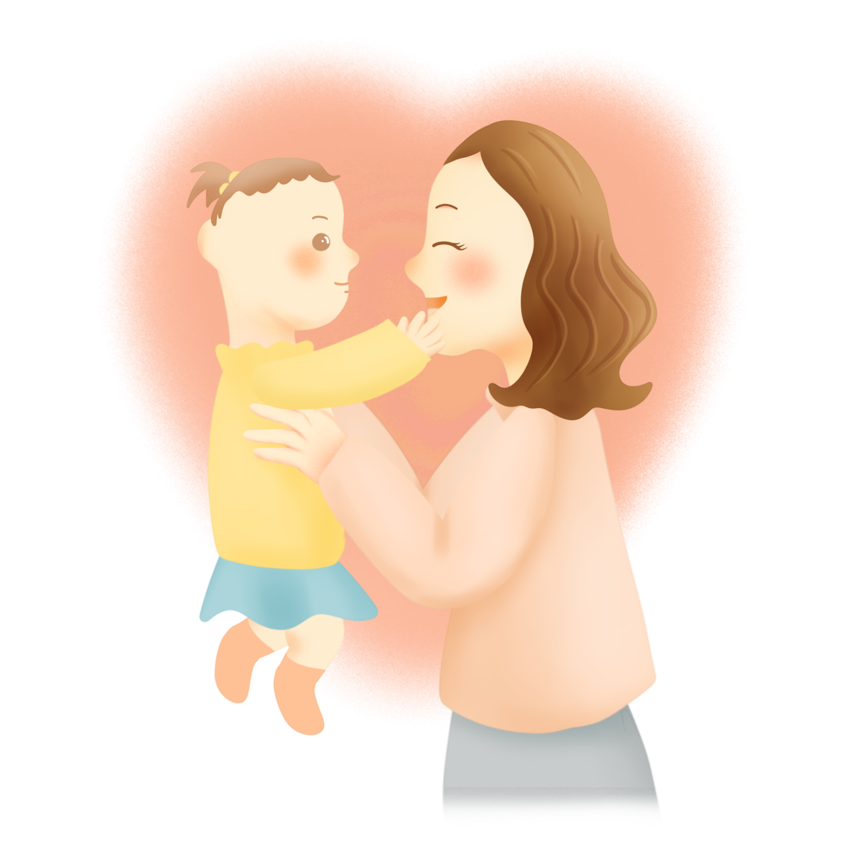
đốm lửa tàn
măng non
chắt chiu

Slide 8



Slide 9


Bài thơ là lời tâm tình, khuyên nhủ cũng như ước mong của cha mẹ dành cho con cái. Đó là hành trang đầy quý báu để con vững bước vào đời.

Slide 10



Slide 11

Thứ duy nhất từ kim loại là lam đồng (lưỡi gà).
Đọc diễn cảm toàn bài, nhấn giọng vào những từ ngữ thể hiện cảm xúc như: yêu hoa, yêu nước, yêu trời,…

Slide 12
Con ong làm mật, yêu hoa
Con cá bơi, yêu nước; con chim ca, yêu trời
Con người muốn sống, con ơi
Phải yêu đồng chí, yêu người anh em.
Núi cao bởi có đất bồi
Núi chê đất thấp, núi ngồi ở đâu?
Muôn dòng sông đổ biển sâu
Biển chê sông nhỏ, biển đâu nước còn?
Một ngôi sao, chẳng sáng đêm
Một thân lúa chín, chẳng nên mùa vàng.
Một người – đâu phải nhân gian?
Sống chăng, một đốm lửa tàn mà thôi!
Tre già yêu lấy măng non
Chắt chiu như mẹ yêu con tháng ngày
Mai sau con lớn hơn thầy
Các con ôm cả hai tay đất tròn.
(Tố Hữu)

Slide 13


Slide 14


Tính từ: Là những từ miêu tả đặc điểm hoặc tính chất của sự vật, hoạt động, trạng thái…
Thiết kế: Hương Thảo – Zalo 0972115126

Slide 15
2. Đặt 2 – 3 câu với những tính từ vừa tìm được. Xác định chủ ngữ, vị ngữ của từng câu.
Ví dụ:
- Bạn Huy/ rất cao.
CN VN
- Dòng sông này/ rất sâu.
CN VN

Slide 16

Notes:
Thiết kế: Hương Thảo – Zalo 0972115126

